Slide 1
大数据时代的新型数据库
— 图数据库 Neo4j 的应用
微云数聚（北京）科技有限公司
张帜 13601187712
zhizh@we-yun.com

Slide 2
内容
基本概念
应用案例
国产化进程
什么是图数据库
实时推荐
本地化
为何要用图数据库
主数据管理
图片化
为何要用 Neo4j
欺诈检测
数据驱动
谁在用 Neo4j
IT网络管理
智能查询
演示 Neo4j
身份和访问管理
导入精灵

Slide 3
内容
基本概念
应用案例
国产化进程
什么是图数据库
实时推荐
本地化
为何要用图数据库
主数据管理
图片化
为何要用 Neo4j
欺诈检测
数据驱动
谁在用 Neo4j
IT网络管理
智能查询
演示 Neo4j
身份和访问管理
导入精灵

Slide 4
?
什么是图数据库：理论
图数据库是基于数学里图论的思想和算法而实现的高效处理复杂关系网络的新型数据库系统。

Slide 5
?
什么是图数据库：擅长
图形数据库善于高效处理大量的、复杂的、互连的、多变的数据。其计算效率远远高于传统的关系型数据库。

Slide 6
?
什么是图数据库：应用
图形数据库在社交网络、实时推荐、征信系统、人工智能等领域有着广泛的应用。

Slide 7
?
什么是图数据库：元素
图中每个节点代表一个对象，节点之间的连线代表对象之间的关系。节点可带标签。节点和关系都可以带若干属性。

Slide 8



图的基础：节点、关系与属性
姓名: “张三”
生日: 1970年5月29日
微信: “san”
姓名: “李四”
生日: 1975年11月5日
节点
图中的对象
可带若干名-值属性
可带标签
关系
连接节点（有类型、带方向）
可带若干名-值属性
爱
爱
个人
个人
住在一起
开始日期:
2011年1月10日
驾驶
拥有
汽车
品牌: “Volvo”
型号: “V70”

Slide 9

图的基础： 用 Cypher 创建节点、关系
爱
张三
李四
节点
节点
CREATE (:个人 { 姓名:“张三”} ) -[:爱]-> (:个人 { 姓名:“李四”} )
标签
属性
标签
属性

Slide 10
图的基础： 用 Cypher 查询
爱
张三
李四
节点
节点
MATCH (:个人 { 姓名:“张三”} ) -[:爱]-> (:个人 { 姓名:“李四”} )
标签
属性
标签
属性

Slide 11
内容
基本概念
应用案例
国产化进程
什么是图数据库
实时推荐
本地化
为何要用图数据库
主数据管理
图片化
为何要用 Neo4j
欺诈检测
数据驱动
谁在用 Neo4j
IT网络管理
智能查询
演示 Neo4j
身份和访问管理
导入精灵

Slide 12
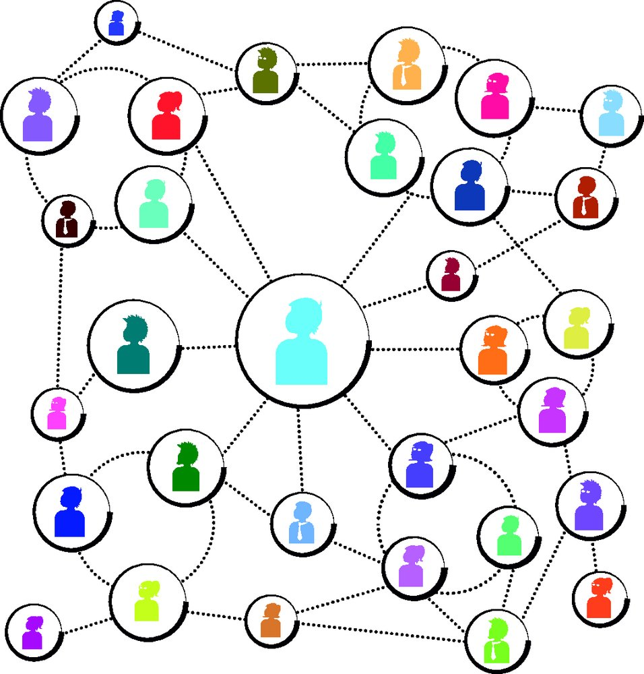
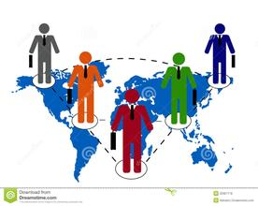
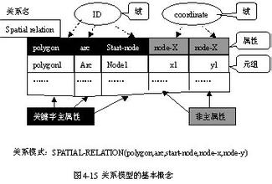
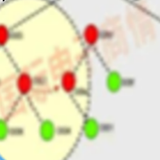
为何要用图数据库
?
世界本来就是由关系组成的
关系型数据库处理不好关系
图数据库最适合处理关系

Slide 13
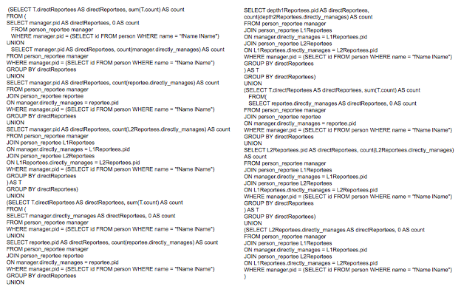

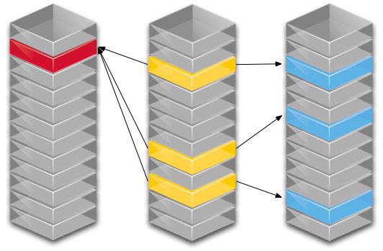
关系型数据库不能很好地处理关系
建模难 | 性能低 | 查询难 | 扩展难
不复杂就不能建模和存储数据和关系 | 随着关系数量和层次的增加，数据库尺寸的增加 性能降低 | 需要 JOIN 操作，查询复杂性增加 | 增加新类型的数据和关系 需要重新设计模式 增加上市时间
导致传统数据库不适用于有实时价值的数据关系
Notes:
建议把4大点下面的小点都简化

Slide 14
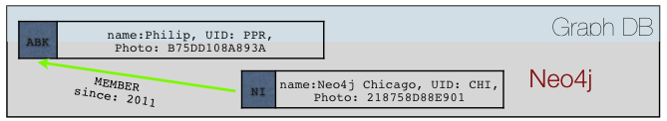
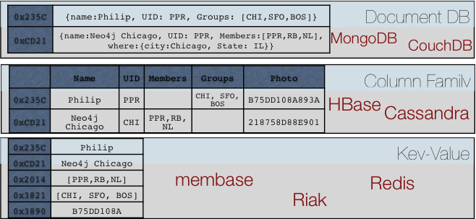
NoSQL 数据库不处理关系
没有数据结构建模或存储数据关系
没有查询结构支持数据关系
在应用中连接数据需要 “JOIN 逻辑”
对事务没有 ACID 支持
导致 NoSQL 数据库不适用于有实时价值的数据关系
Notes:
建议把4大点下面的小点都简化

Slide 15

图数据库 Neo4j 是专为数据关系而生的
开发优势
部署优势
模型维护容易
查询简单
超高性能
使用最少的资源

Slide 16

关系模型与图模型对比
李亚鹏
周迅
李大齐
认识
谢霆锋
认识
周迅
谢霆锋
李亚鹏
认识
个人
个人-朋友
朋友
李大齐
关系模型
图模型

Slide 17
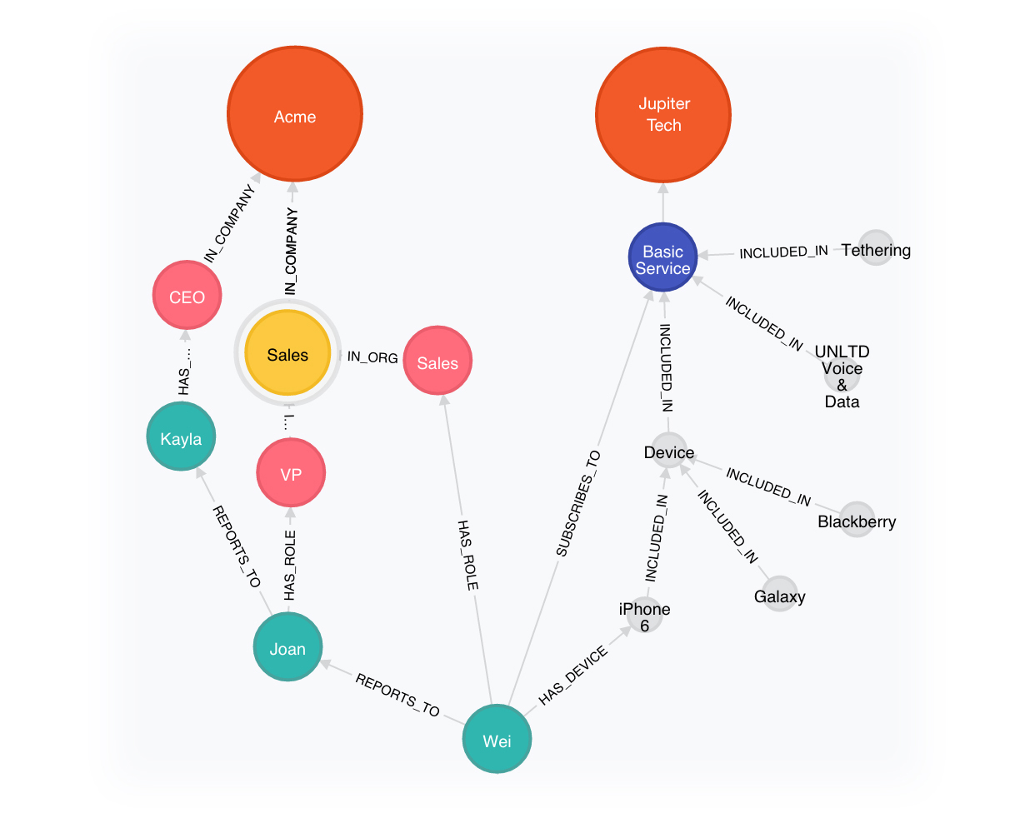
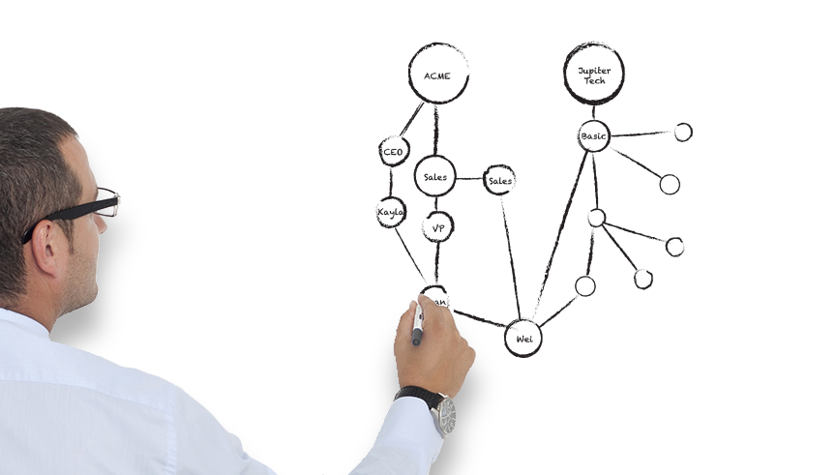
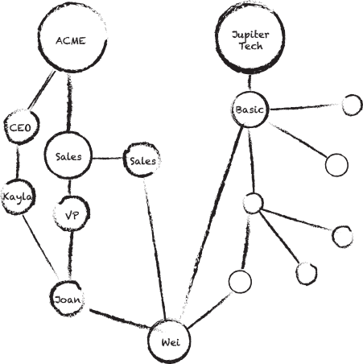
建模简易: 白板模型即物理模型

Slide 18
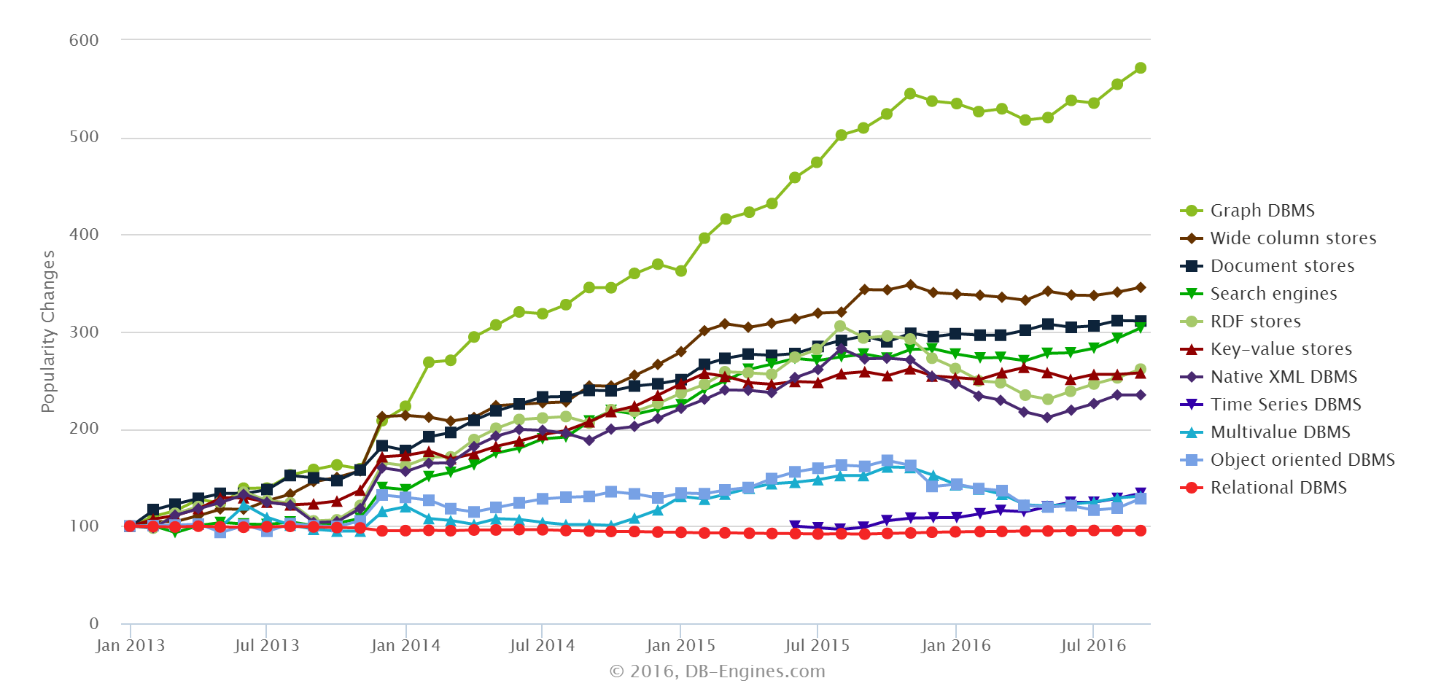
数据库按类别人气趋势
2016年6月

Slide 19
内容
基本概念
应用案例
国产化进程
什么是图数据库
实时推荐
本地化
为何要用图数据库
主数据管理
图片化
为何要用 Neo4j
欺诈检测
数据驱动
谁在用 Neo4j
IT网络管理
智能查询
演示 Neo4j
身份和访问管理
导入精灵

Slide 20


为何要用 Neo4j
世界领先
社区活跃
可伸缩性
超高性能
最易学习
世界领先的、最好的图数据库。Neo4j 已被数千家机构用于关键产品生产应用中，其中包括全球2000强中的50多家机构。
地球上最大的和最活跃的图形社区。Neo4j 拥有最大的和最活跃的图数据库爱好者社区，这些爱好者撑起了一个稳健、活跃的生态系统。
不折不扣的高性能读写伸缩性。Neo4j 在提供超高速读写性能的同时，还能保证数据的完整性
依靠完全本地存储和处理达到高性能。索引自由邻接，大大缩短了读取时间，即使数据不断增长，也能提供超并行吞吐量。
成熟的用户界面，内置丰富的学习和教育资源，使你能轻松愉快地学习和掌握 Neo4j

Slide 21
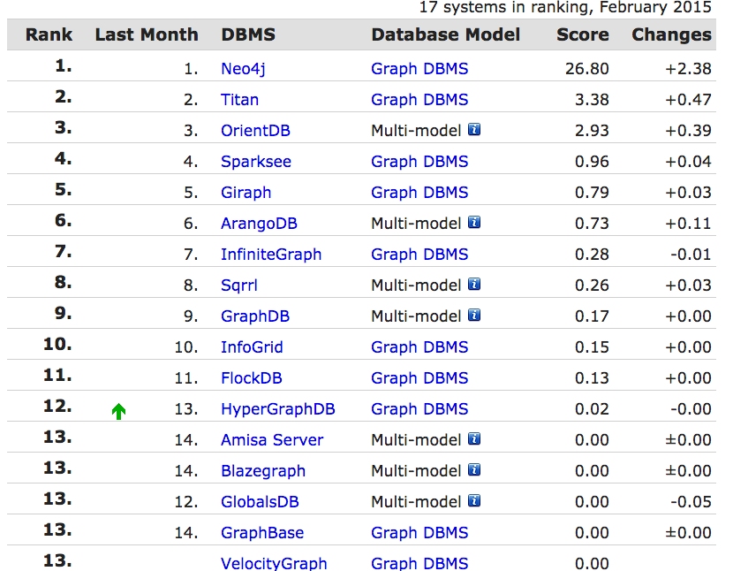
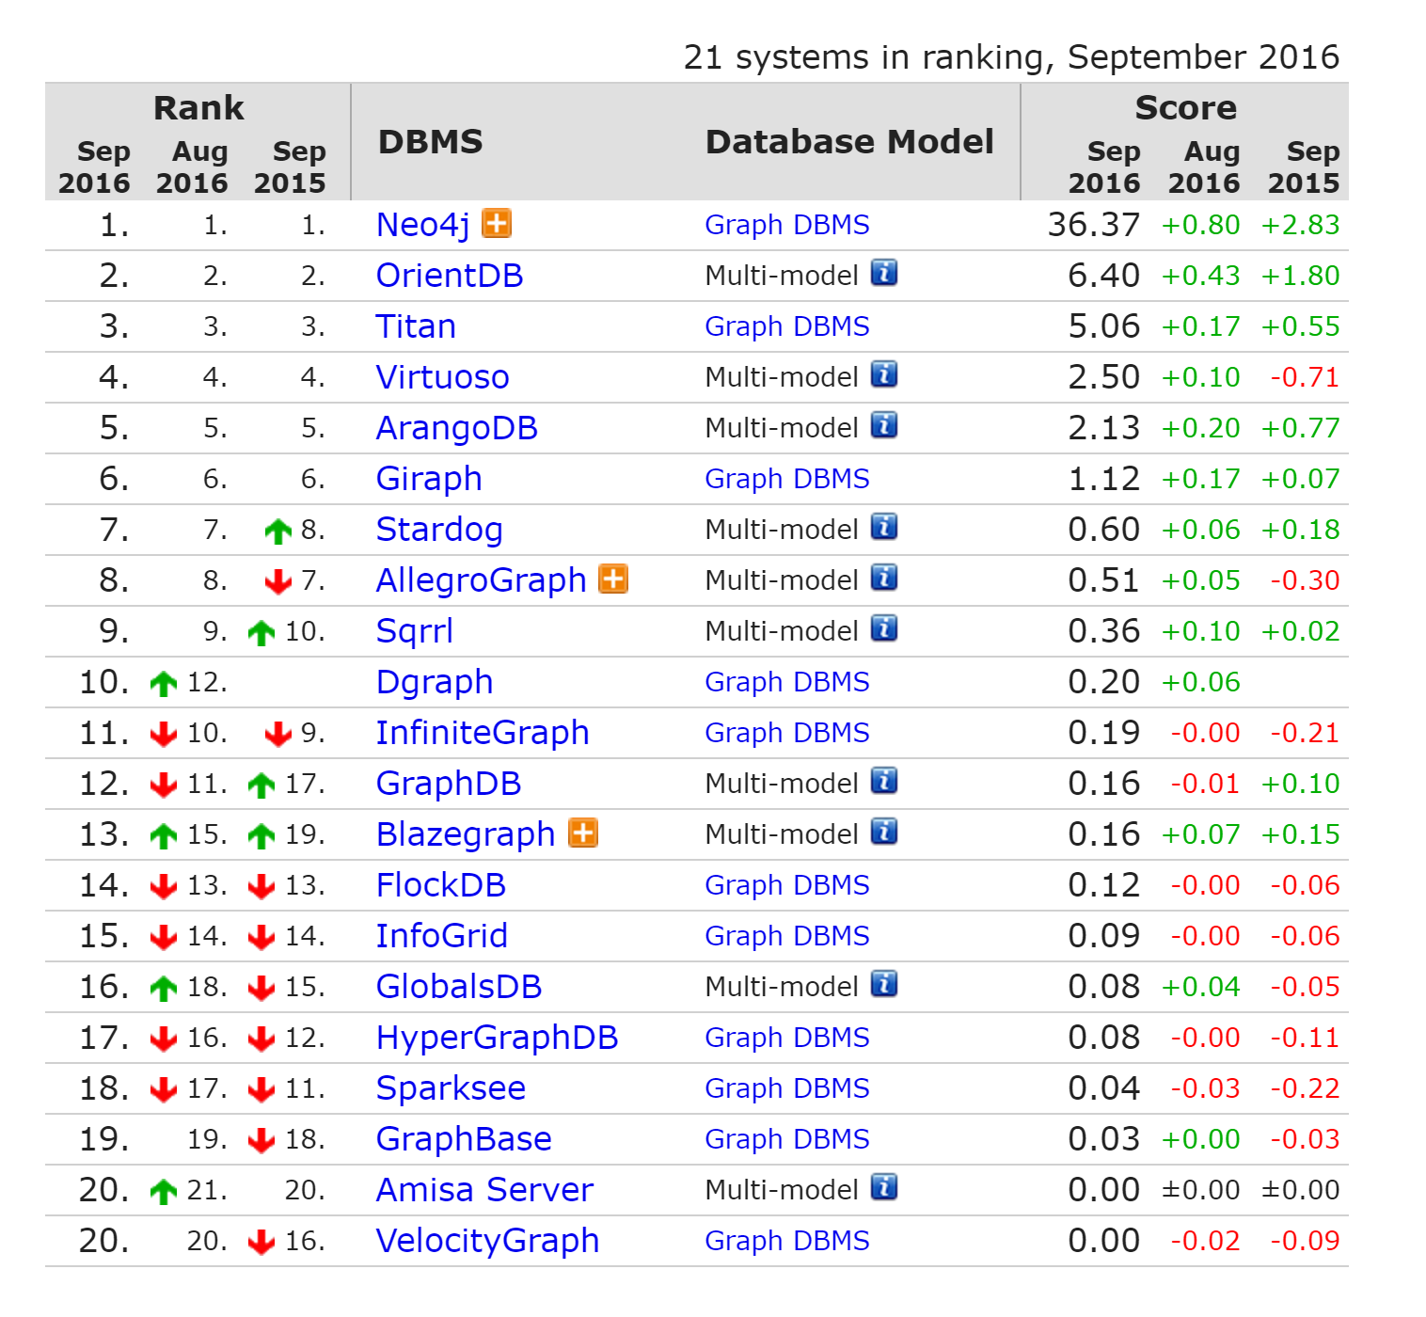
图数据库人气排名
2015年2月 26.80分
2016年9月 36.37分
© http://db-engines.com/en/ranking/graph+dbms

Slide 22
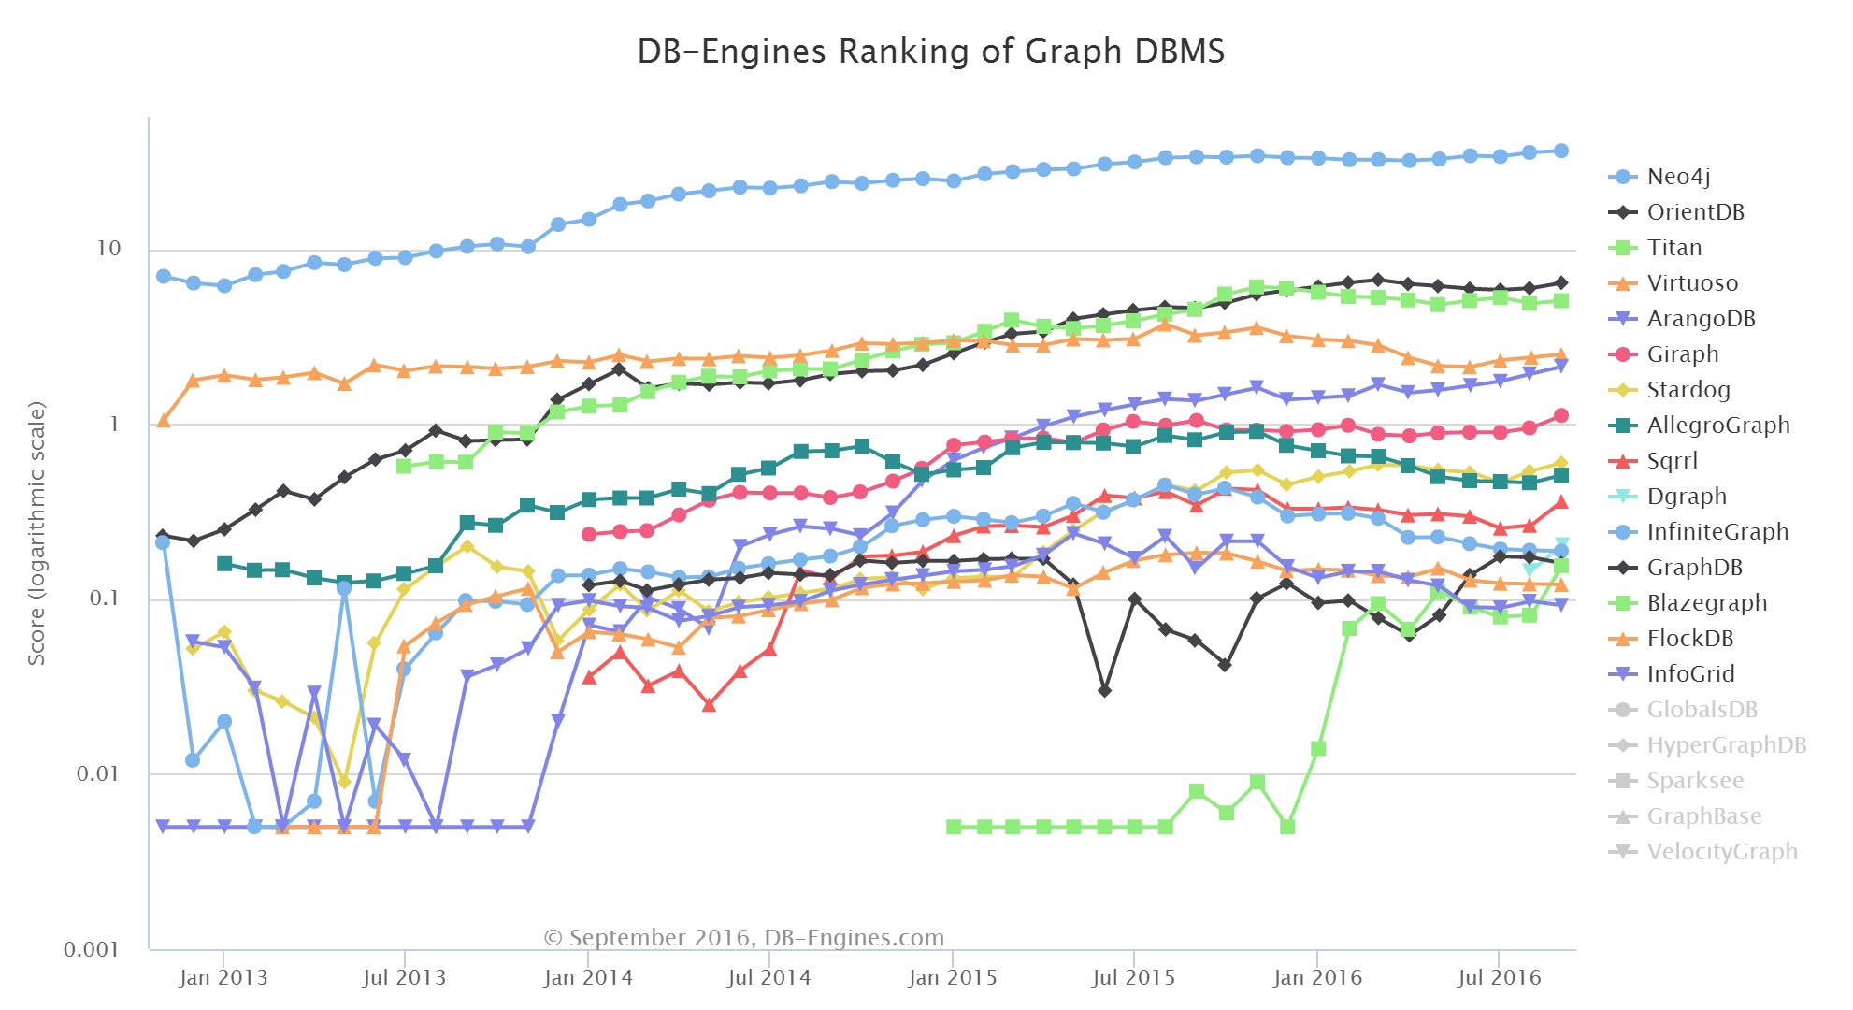
图数据库人气趋势
© http://db-engines.com/en/ranking_trend/graph+dbms

Slide 23

拥有众多图爱好者的最大生态系统
超过1百万的下载量
超过2万培训师
超过1.8万聚会成员
超过100个技术和服务伙伴
超过150个企业版订购客户
其中全球2000中超过 50 家

Slide 24











Neo4j 领导图数据库革命
“对于在数据捕获设计之后，追求数据驱动运营和决策的组织而言，图分析可能是最有效的竞争优势.”
“Forrester 估计，到 2017 年，超过 25% 的企业 将使用图数据库.”
“Neo4j 是当前市场图数据库的领袖.”
Neo4j 获奖及头条报道
年度技术 2013 2014 2015 2016
博西大数据奖 2013
数据领域中最重要的 100 家公司 2016
最佳展示 100
2014
ODBMS 魔力象限 2014
Who’s Who in NOSQL DBMSs 2013
数据管理领域中大数据 100
2013
“图数据库管理系统中的领先者是 Neo4j” 2014
Neo's GraphConnect shows graph databases coming into their own Matt Aslett 2013
Neo Technology – 图数据库的兴起 – Robin Bloor 2013
O’Reilly出版 – 图数据库
由 Neo Technology 职员编著

Slide 25


Neo4j 关键产品特征
确保数据一致性和性能
实时下每秒达数以百万跳
数据建模更加自然
完全支持 ACID 事务处理
原生的图存储
原生的图处理
“白板友好” 数据建模
数据完整性高
比 SQL 要少 10 到 100 倍的代码
图的垂直和水平伸缩优化
其它数据库的无缝导入
流行语言的驱动程序及 API
功能强大，富有表现力的查询语言
可伸缩性和高可用性
内置的 ETL
集成

Slide 26

Neo4j 集群
  在速度和可用性上大规模的架构优化
性能优势
查询内不跨越网络
实时操作 ，具有快速和一致的响应时间
缓冲分区，对于非常大的图，跨集群扩展缓冲
集群特征
主从复制，重选主服务器和容错
每个实例都有自己的本地缓冲
水平伸缩及灾难恢复
负载均衡器
Neo4j
Neo4j
Neo4j

Slide 27

Neo4j 融入你的企业环境
应用
数据库
关系型
NoSQL
Hadoop
最终用户
批量分析基础设施
图计算引擎
企业级数据仓库 …
图数据库集群
Neo4j
Neo4j
Neo4j
数据存储和业务规则执行
数据挖掘和聚合
专门分析
数据
科学家

Slide 28
Neo4j: 图数据库领袖
引入第一且唯一的用于属性图的声明式查询语言
扩展图数据模型为带标签的属性图
第一个原生图数据库24/7产品
发明属性图模型
继续第一个图数据库开源
O’Reill出版关于图数据库的书
技术领先
2000
2003
2007
2009
2011
2012
2013
2014
2015
商业领先
第一个全球 2000 客户
Graph Connect,
第一个关于图数据库的会议
150+ 客户
50K+ 每月下载量
500+ 关于图数据库的世界范围内活动
投资情况
种子轮:$2.5M
来自 Sunstone
和 Conor
A 轮:$11M
来自 Fidelity, Sunstone
和 Conor
B 轮:$11M
来自 Fidelity, Sunstone
和 Conor
C 轮:$20M
领投 Creandum, 跟投 Dawn
和现有资商

Slide 29
内容
基本概念
应用案例
国产化进程
什么是图数据库
实时推荐
本地化
为何要用图数据库
主数据管理
图片化
为何要用 Neo4j
欺诈检测
数据驱动
谁在用 Neo4j
IT网络管理
智能查询
演示 Neo4j
身份和访问管理
导入精灵

Slide 30












谁在用 Neo4j

Slide 31
应用范例: ICIJ事件
汇丰“瑞士泄密事件
203
国家
10 万
账户
6 万
文件
27.5 万
节点
40 万
联系
ICIJ 调查组织
采用 Noe4j 进行处理
查出成千上万诈骗、贿赂、逃逸事件

Slide 32
内容
基本概念
应用案例
国产化进程
什么是图数据库
实时推荐
本地化
为何要用图数据库
主数据管理
图片化
为何要用 Neo4j
欺诈检测
数据驱动
谁在用 Neo4j
IT网络管理
智能查询
演示 Neo4j
身份和访问管理
导入精灵

Slide 33
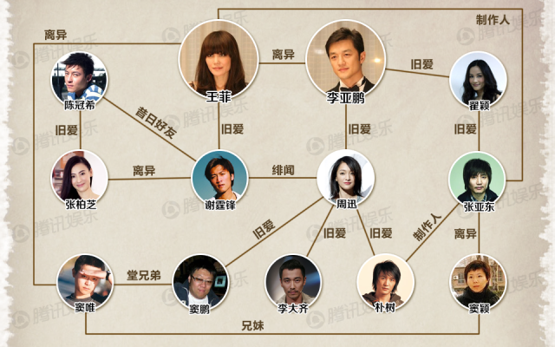
演示：明星关系图（原文）

Slide 34
演示：明星关系图（创建）
Notes:
CREATE
(陈冠希:明星 { name: "陈冠希"}),
(王菲:明星 { name: "王菲"}),
(李亚鹏:明星 { name: "李亚鹏"}),
(瞿颖:明星 { name: "瞿颖"}),
(张柏芝:明星 { name: "张柏芝"}),
(谢霆锋:明星 { name: "谢霆锋"}),
(周迅:明星 { name: "周迅"}),
(张亚东:明星 { name: "张亚东"}),
(窦唯:明星 { name: "窦唯"}),
(窦鹏:明星 { name: "窦鹏"}),
(李大齐:明星 { name: "李大齐"}),
(朴树:明星 { name: "朴树"}),
(窦颖:明星 { name: "窦颖"}),
(梁朝伟:明星 { name: "梁朝伟"}),
(刘嘉玲:明星 { name: "刘嘉玲"}),
(周迅)-[:旧爱]->(窦鹏),
(周迅)-[:旧爱]->(李大齐),
(周迅)-[:旧爱]->(朴树),
(周迅)-[:旧爱]->(李亚鹏),
(周迅)-[:绯闻]->(梁朝伟),
(周迅)-[:绯闻]->(谢霆锋),
(王菲)-[:离异]->(李亚鹏),
(王菲)-[:旧爱]->(谢霆锋),
(王菲)-[:离异]->(窦唯),
(谢霆锋)-[:旧友]->(陈冠希),
(谢霆锋)-[:离异]->(张柏芝),
(张亚东)-[:制作人]->(朴树),
(张亚东)-[:离异]->(窦颖),
(张亚东)-[:制作人]->(王菲),
(李亚鹏)-[:旧爱]->(瞿颖),
(陈冠希)-[:旧爱]->(张柏芝),
(瞿颖)-[:旧爱]->(张亚东),
(窦唯)-[:堂兄弟]->(窦鹏),
(窦唯)-[:兄妹]->(窦颖),
(梁朝伟)-[:夫妻]->(刘嘉玲),
(王菲)-[:好友]->(刘嘉玲)

Slide 35
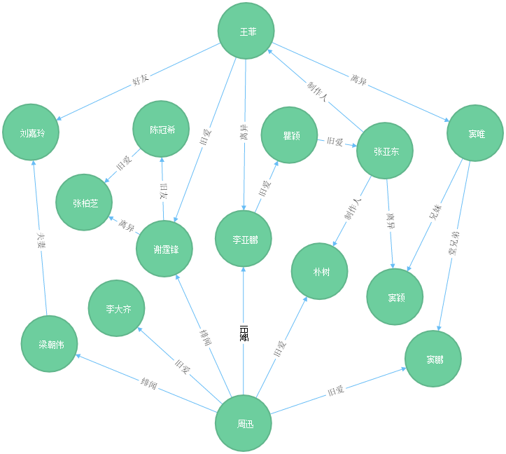
演示：明星关系图（原版）
MATCH (n:明星) RETURN n

Slide 36
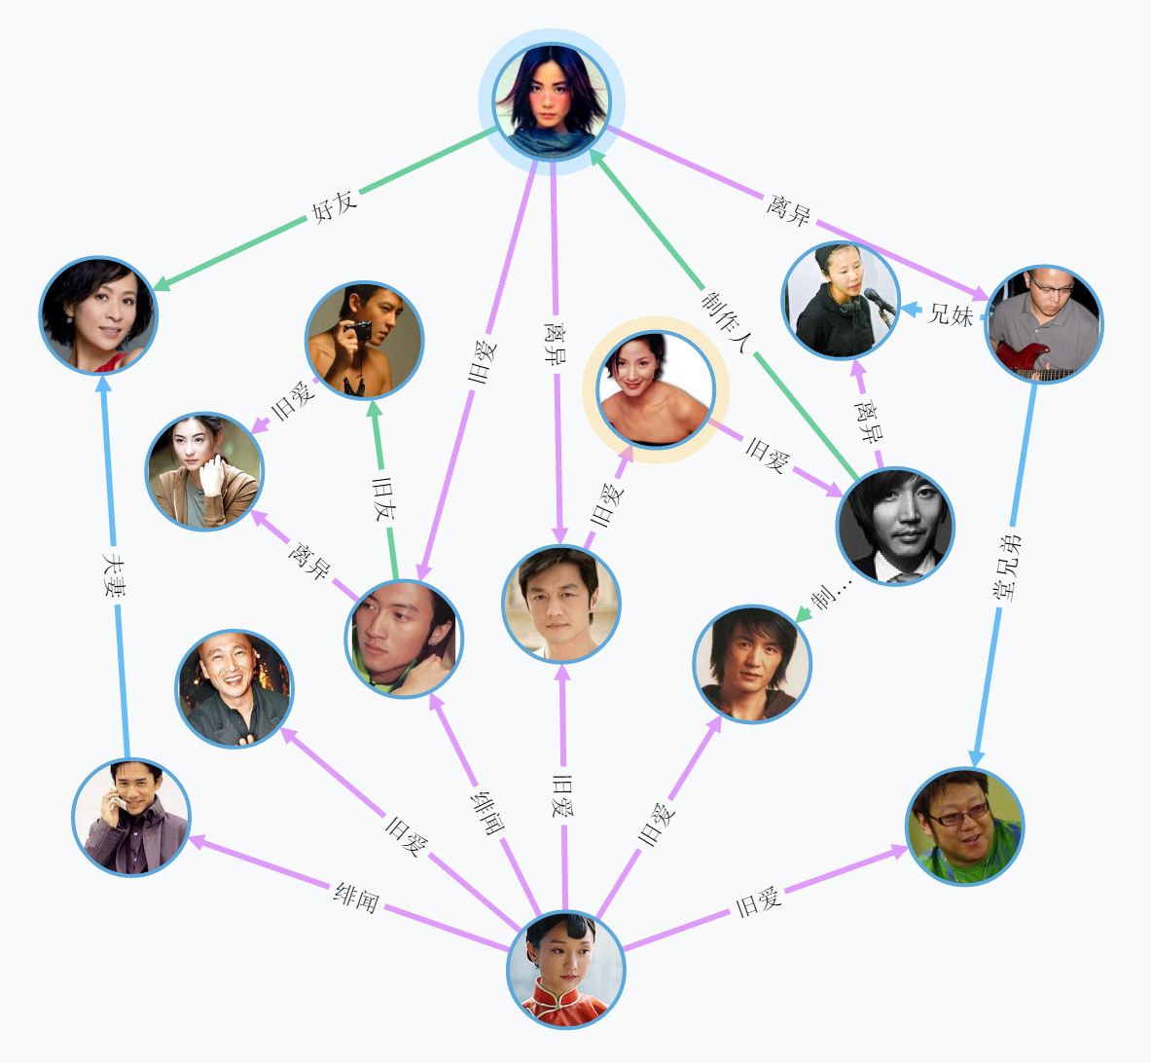
演示：明星关系图（国产版）
MATCH (n:明星) RETURN n

Slide 37
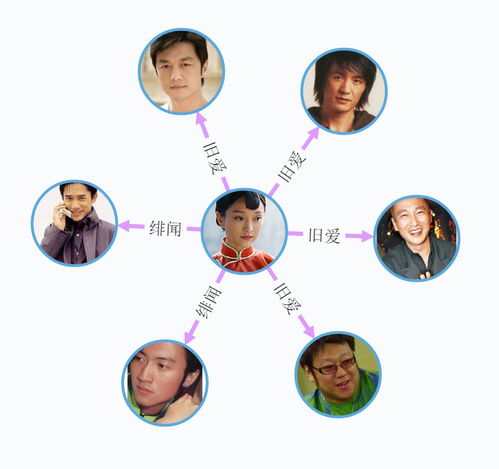
演示：查询周迅的直接关系
match m=(:明星 {名称:"周迅"})-[*..1]-() return m

Slide 38
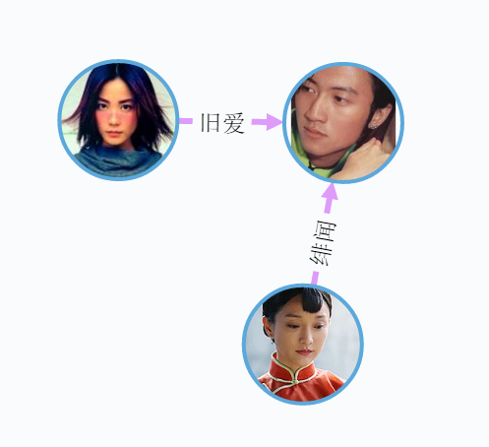
演示：查询周迅与王菲的最短路径
MATCH p = shortestPath((周迅:明星 {名称:"周迅"})-[*..6]-(王菲:明星 {名称:"王菲"}))RETURN p

Slide 39
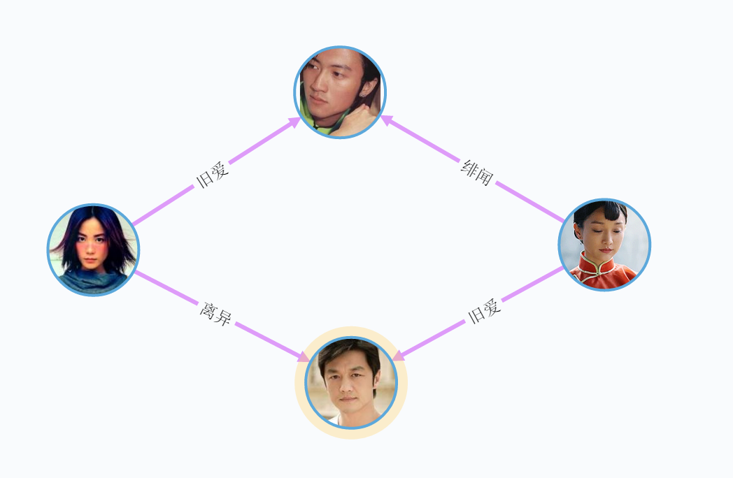
演示：查询周迅与王菲的所有最短路径
MATCH p = allShortestPaths((周迅:明星 {名称:'周迅'})-[*..6]-(王菲:明星 {名称:'王菲'})) RETURN p

Slide 40
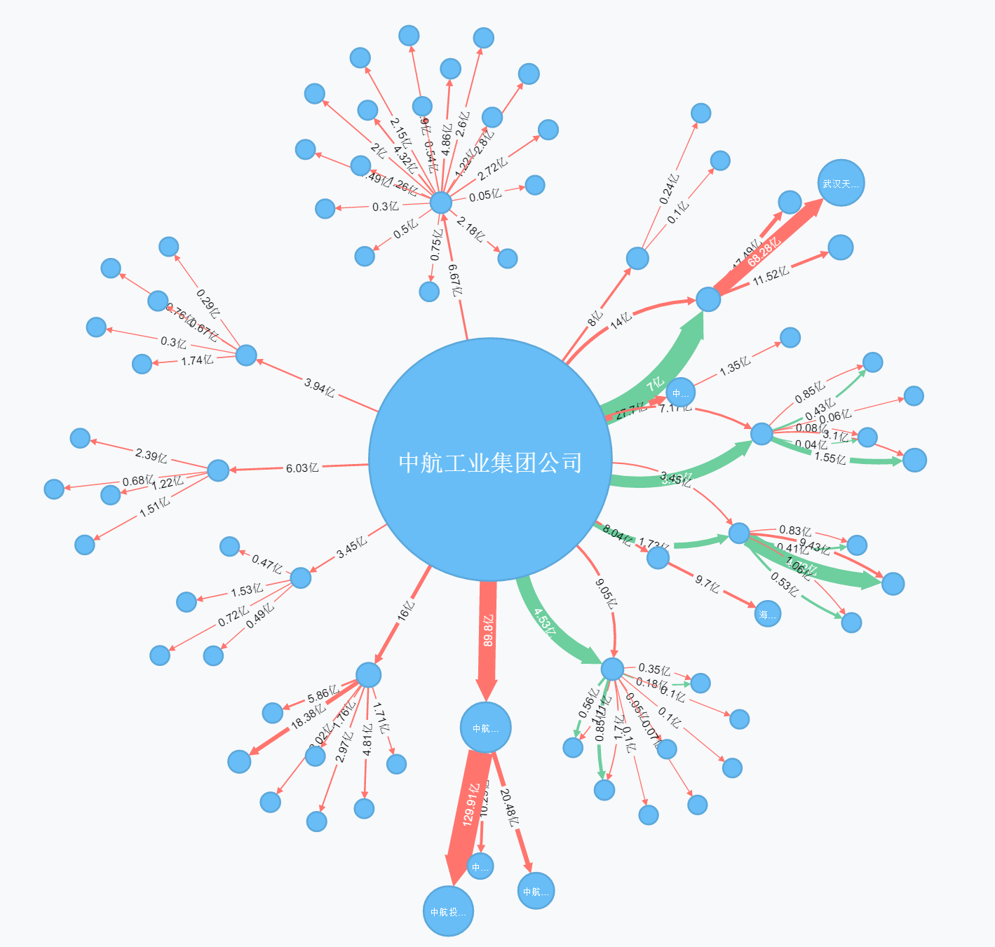
演示：投资关系图（投资与担保）
MATCH a=(:公司 {名称:'中航工业集团公司'})-[r*]->() RETURN nodes(a)

Slide 41
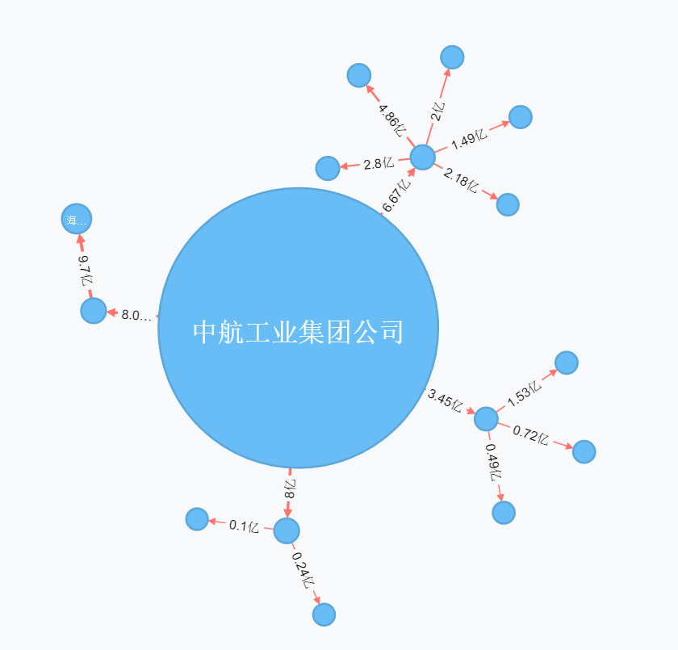
演示：投资关系图（亏本）
MATCH a=(:公司 {名称:'中航工业集团公司'})-[r1:投资]->(c1:公司)-[r2:投资]->(c2:公司) where c2.净利润<0 RETURN nodes(a)

Slide 42
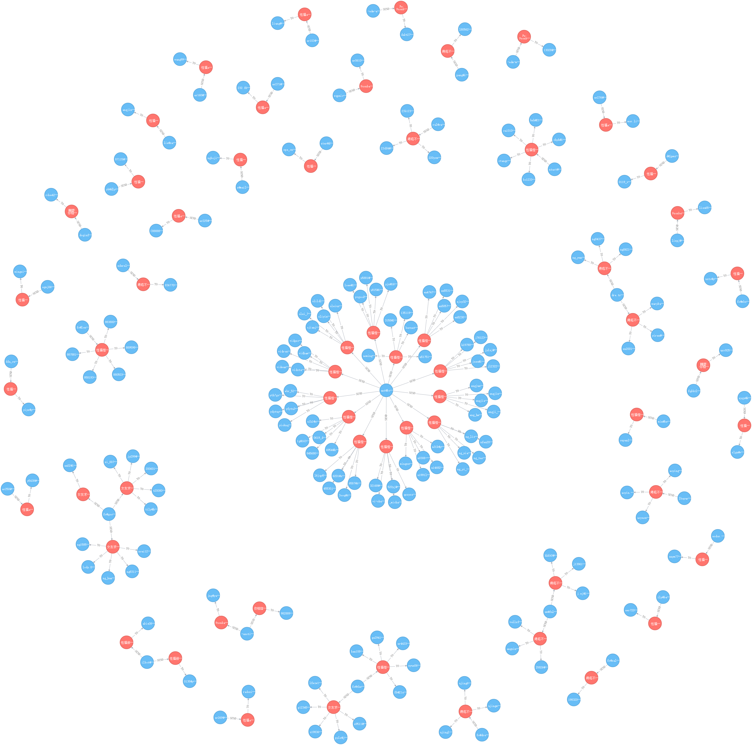
演示：查找标题中包含"性福"的邮件的传递路径
match m=(s:Person)-->(e:Email)-->(r:Person) where e.title=~".*性福.*" return m

Slide 43
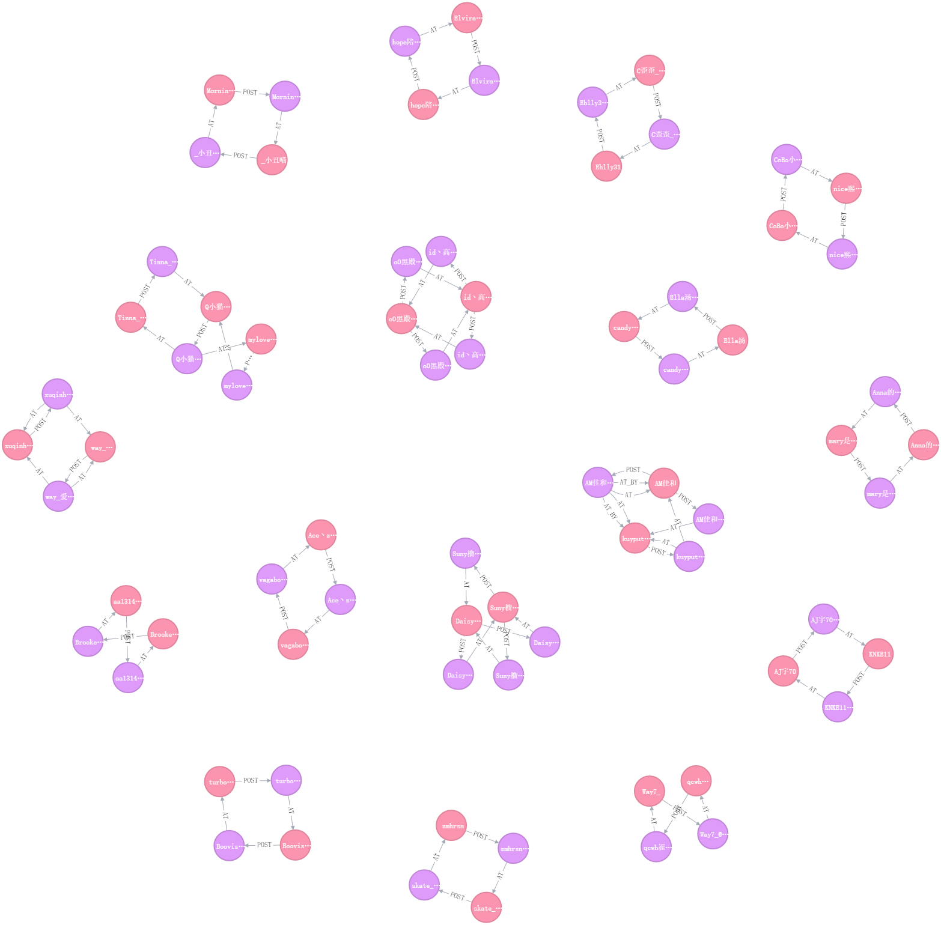
演示：查找微博博主团伙关系
match r=(p1:Poster)-[:POST]->(:Post)-[:AT]->(p2:Poster)-[:POST]->(:Post)-[:AT]->(p1) where p1.userName<>p2.userName return r

Slide 44
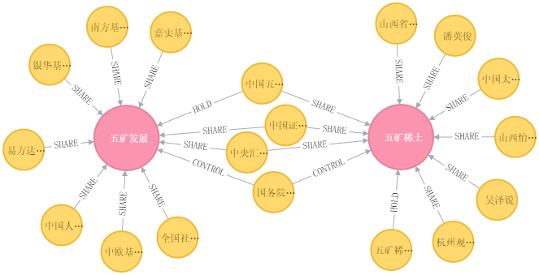
演示：查询股票与股东的关系
match m=(h:Holder)-->(s:Stock) where s.name=~".*五矿.*" return m

Slide 45
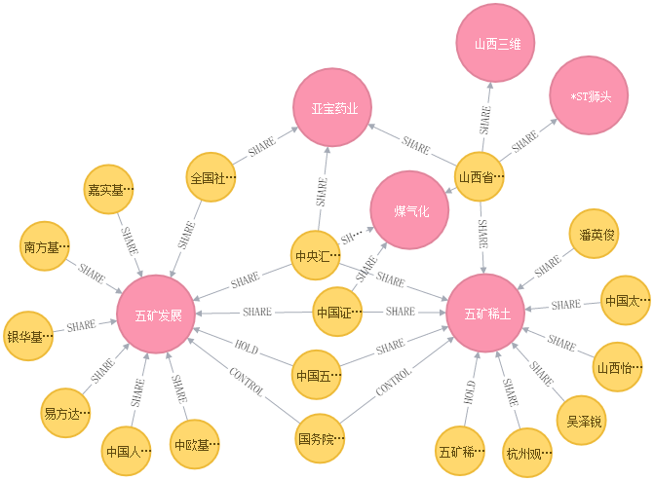
演示：双击一下山西省…
网页演示

Slide 46
内容
基本概念
应用案例
国产化进程
什么是图数据库
实时推荐
本地化
为何要用图数据库
主数据管理
图片化
为何要用 Neo4j
欺诈检测
数据驱动
谁在用 Neo4j
IT网络管理
智能查询
演示 Neo4j
身份和访问管理
导入精灵

Slide 47


Neo4j 典型案例
实时推荐
主数据管理
欺诈检测
基于图的搜索
IT网络管理
身份和访问管理

Slide 48
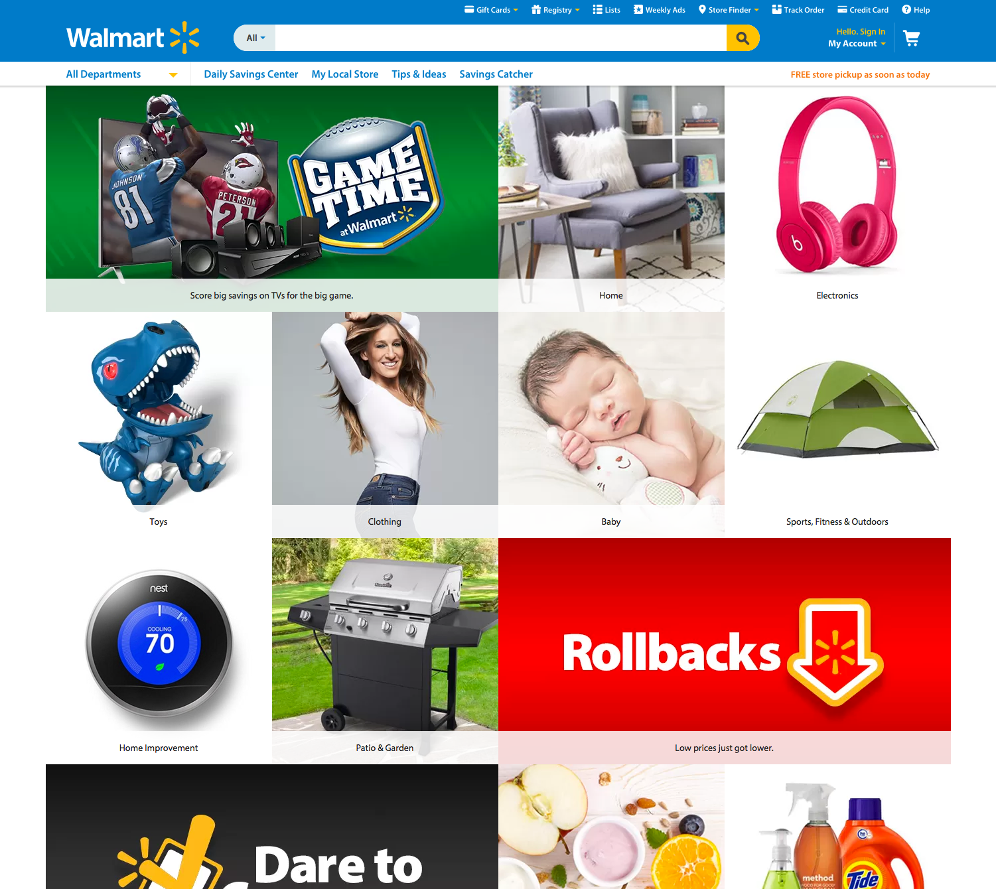

Neo4j 典型案例
实时推荐
主数据管理
欺诈检测
基于图的搜索
IT网络管理
身份和访问管理
“Neo4j 是当今市场图数据库的领袖, 它具有可伸缩性和高可用性等企业级功能，是满足我们需求的最佳选择.”
Marcos Wada
Software Developer, Walmart

Slide 49
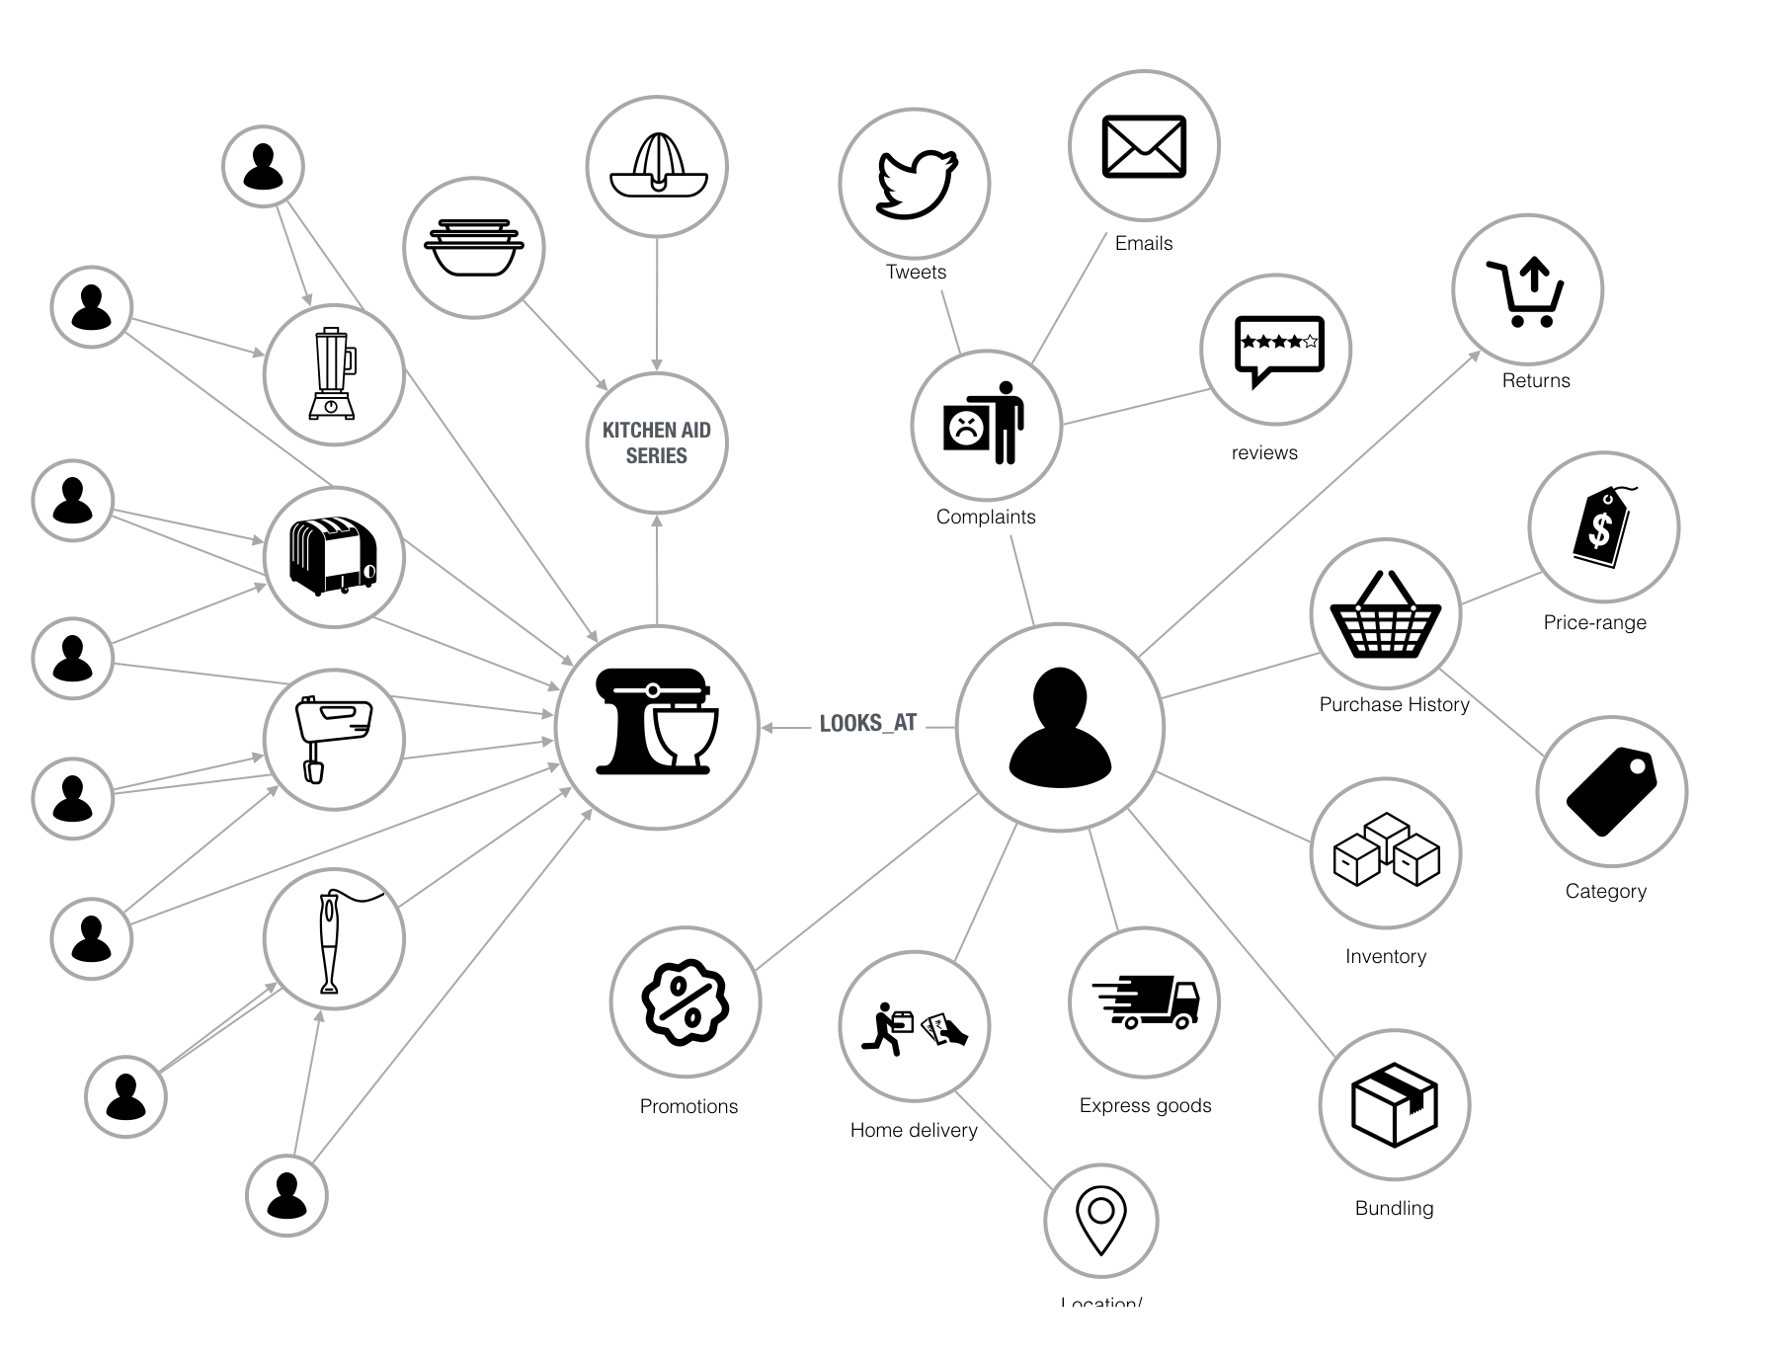

实时推荐
Notes:
The important thing to remember is, the more you know about your consumer, the more relevant your recommendations will be, the better the chance is that you’ll actually be able to make a sale. And this is a numbers game – and once you start doing this on scale…

Slide 50


Neo4j 典型案例
实时推荐
主数据管理
欺诈检测
基于图的搜索
IT网络管理
身份和访问管理
Neo4j 是 Cisco HMP 的心脏: 用于管理和单一可信来源，以及 Cisco 所有层次结构的一站式商店
-Prem Malhotra,
Director of Enterprise Architecture at Cisco Systems

Slide 51

主数据管理
组织架构
社交网络
VP
总监
职员
总监
经理
经理
经理
经理
职员
职员
职员
职员
产品订购
IT网络
用户
U
服务
用户访问
路由器
路由器
客户
C
交换机
交换机
C
控制
账号
A
A
A
光纤链路
光纤链路
光纤链路
订购
订购
S
S
S
S
S
海底电缆

Slide 52

Neo4j 典型案例
实时推荐
主数据管理
欺诈检测
基于图的搜索
IT网络管理
身份和访问管理
“图数据库为揭露诈骗环、高级骗局提供了高度精确的新方法, 并且能够实时终止高级欺诈行为.”
Gorka Sadowski
Cyber Security Expert

Slide 53
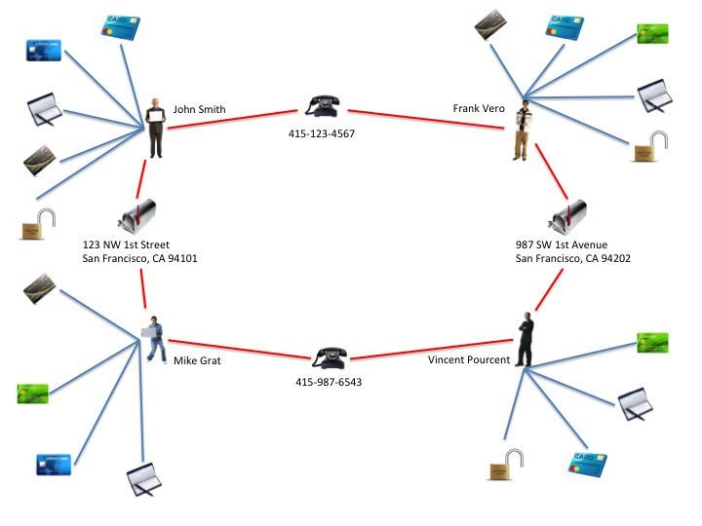

合成身份的诈骗环
4 个合成身份的诈骗环,
每个身份有 4-5 账号, 总共 18 个账号
4K
72K
假定每个账号平均贷款 $4K, 银行的损失则高达 $72K

Slide 54
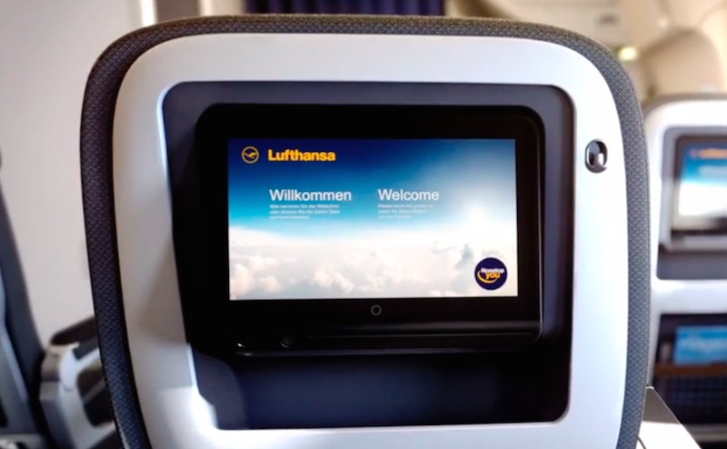

Neo4j 典型案例
实时推荐
主数据管理
欺诈检测
基于图的搜索
IT网络管理
身份和访问管理
使用 Neo4j 来管理数字资产及其新一代机上娱乐系统

Slide 55
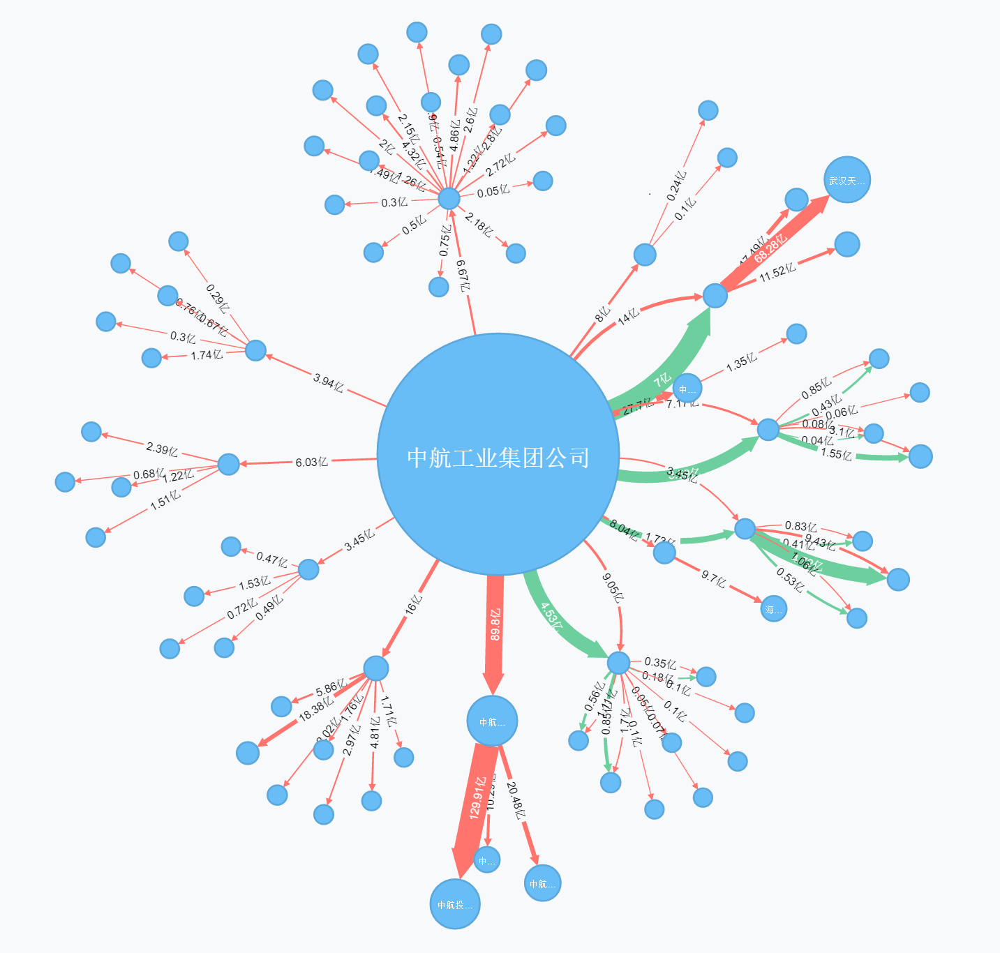
基于图的搜索: 公司投资担保关系网

Slide 56


Neo4j 典型案例
实时推荐
主数据管理
欺诈检测
基于图的搜索
IT网络管理
身份和访问管理
使用 Neo4j 为大型电信服务提供商进行网络拓扑分析

Slide 57

IT网络管理

Slide 58


Neo4j 典型案例
实时推荐
主数据管理
欺诈检测
基于图的搜索
IT网络管理
身份和访问管理
瑞银 (UBS) 获得 2014“最佳身份和访问管理 App”奖

Slide 59
身份和访问管理
管理组
公司
员工
账号

Slide 60



































































更多成功案例
社交
推荐
搜索与发现
网络和数据中心
主数据管理
身份和访问
GEO
推荐

Slide 61


















垂直应用精选
金融服务
通讯
健康和生命科学
HR和招聘
媒体和出版
社交网
工业和物流
游戏娱乐
消费品零售
商业服务
信息服务

Slide 62
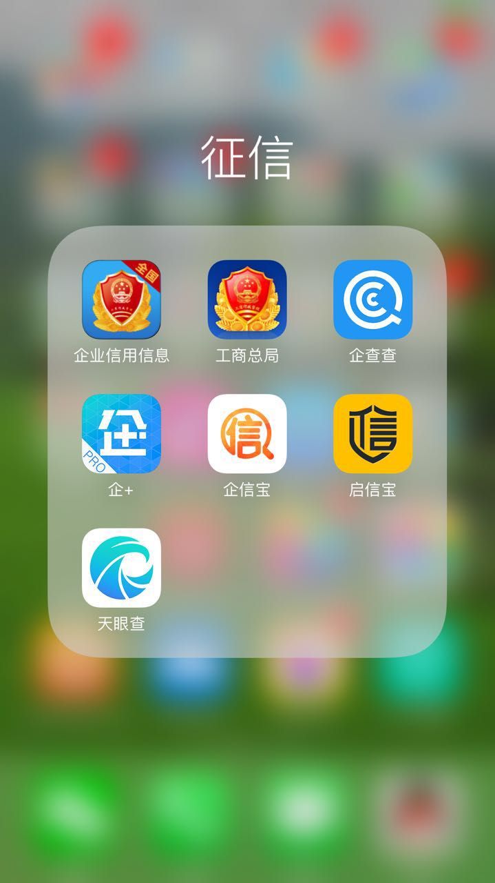
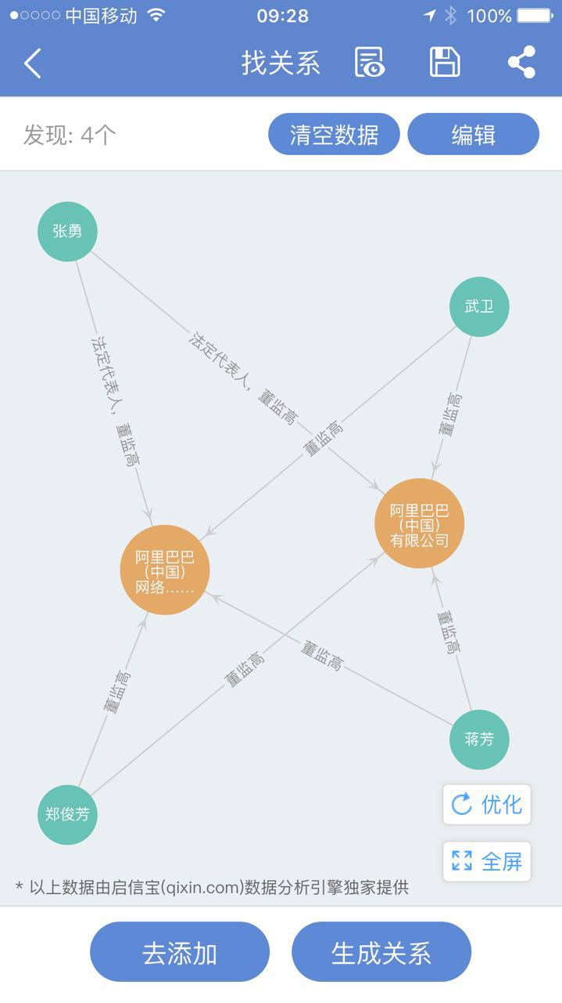
国内案例: 征信

Slide 63
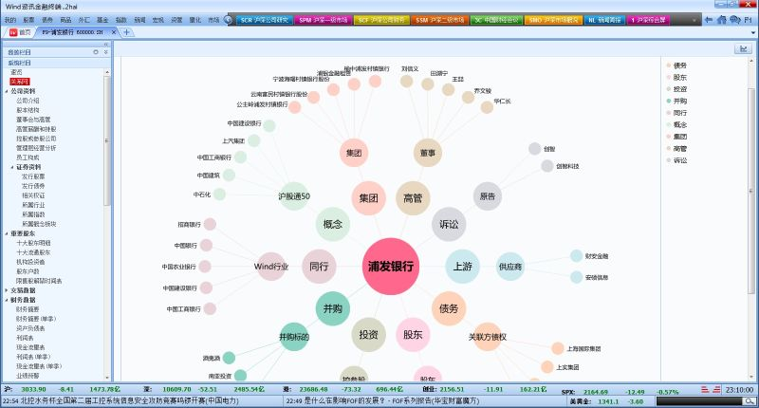
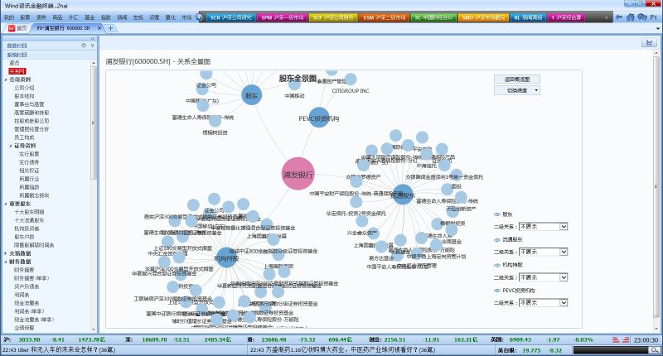
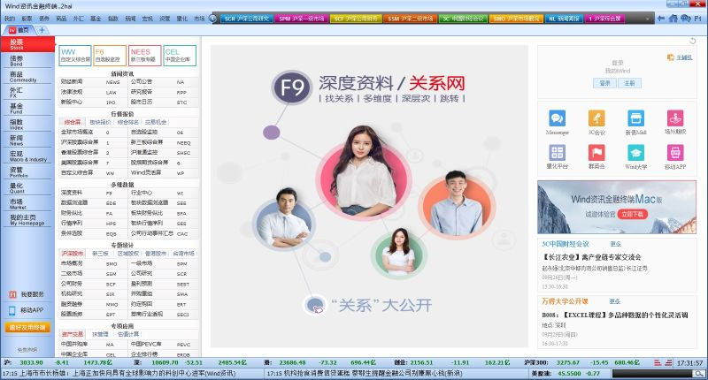
国内案例: 股票

Slide 64
内容
基本概念
应用案例
国产化进程
什么是图数据库
实时推荐
本地化
为何要用图数据库
主数据管理
图片化
为何要用 Neo4j
欺诈检测
数据驱动
谁在用 Neo4j
IT网络管理
智能查询
演示 Neo4j
身份和访问管理
导入精灵

Slide 65
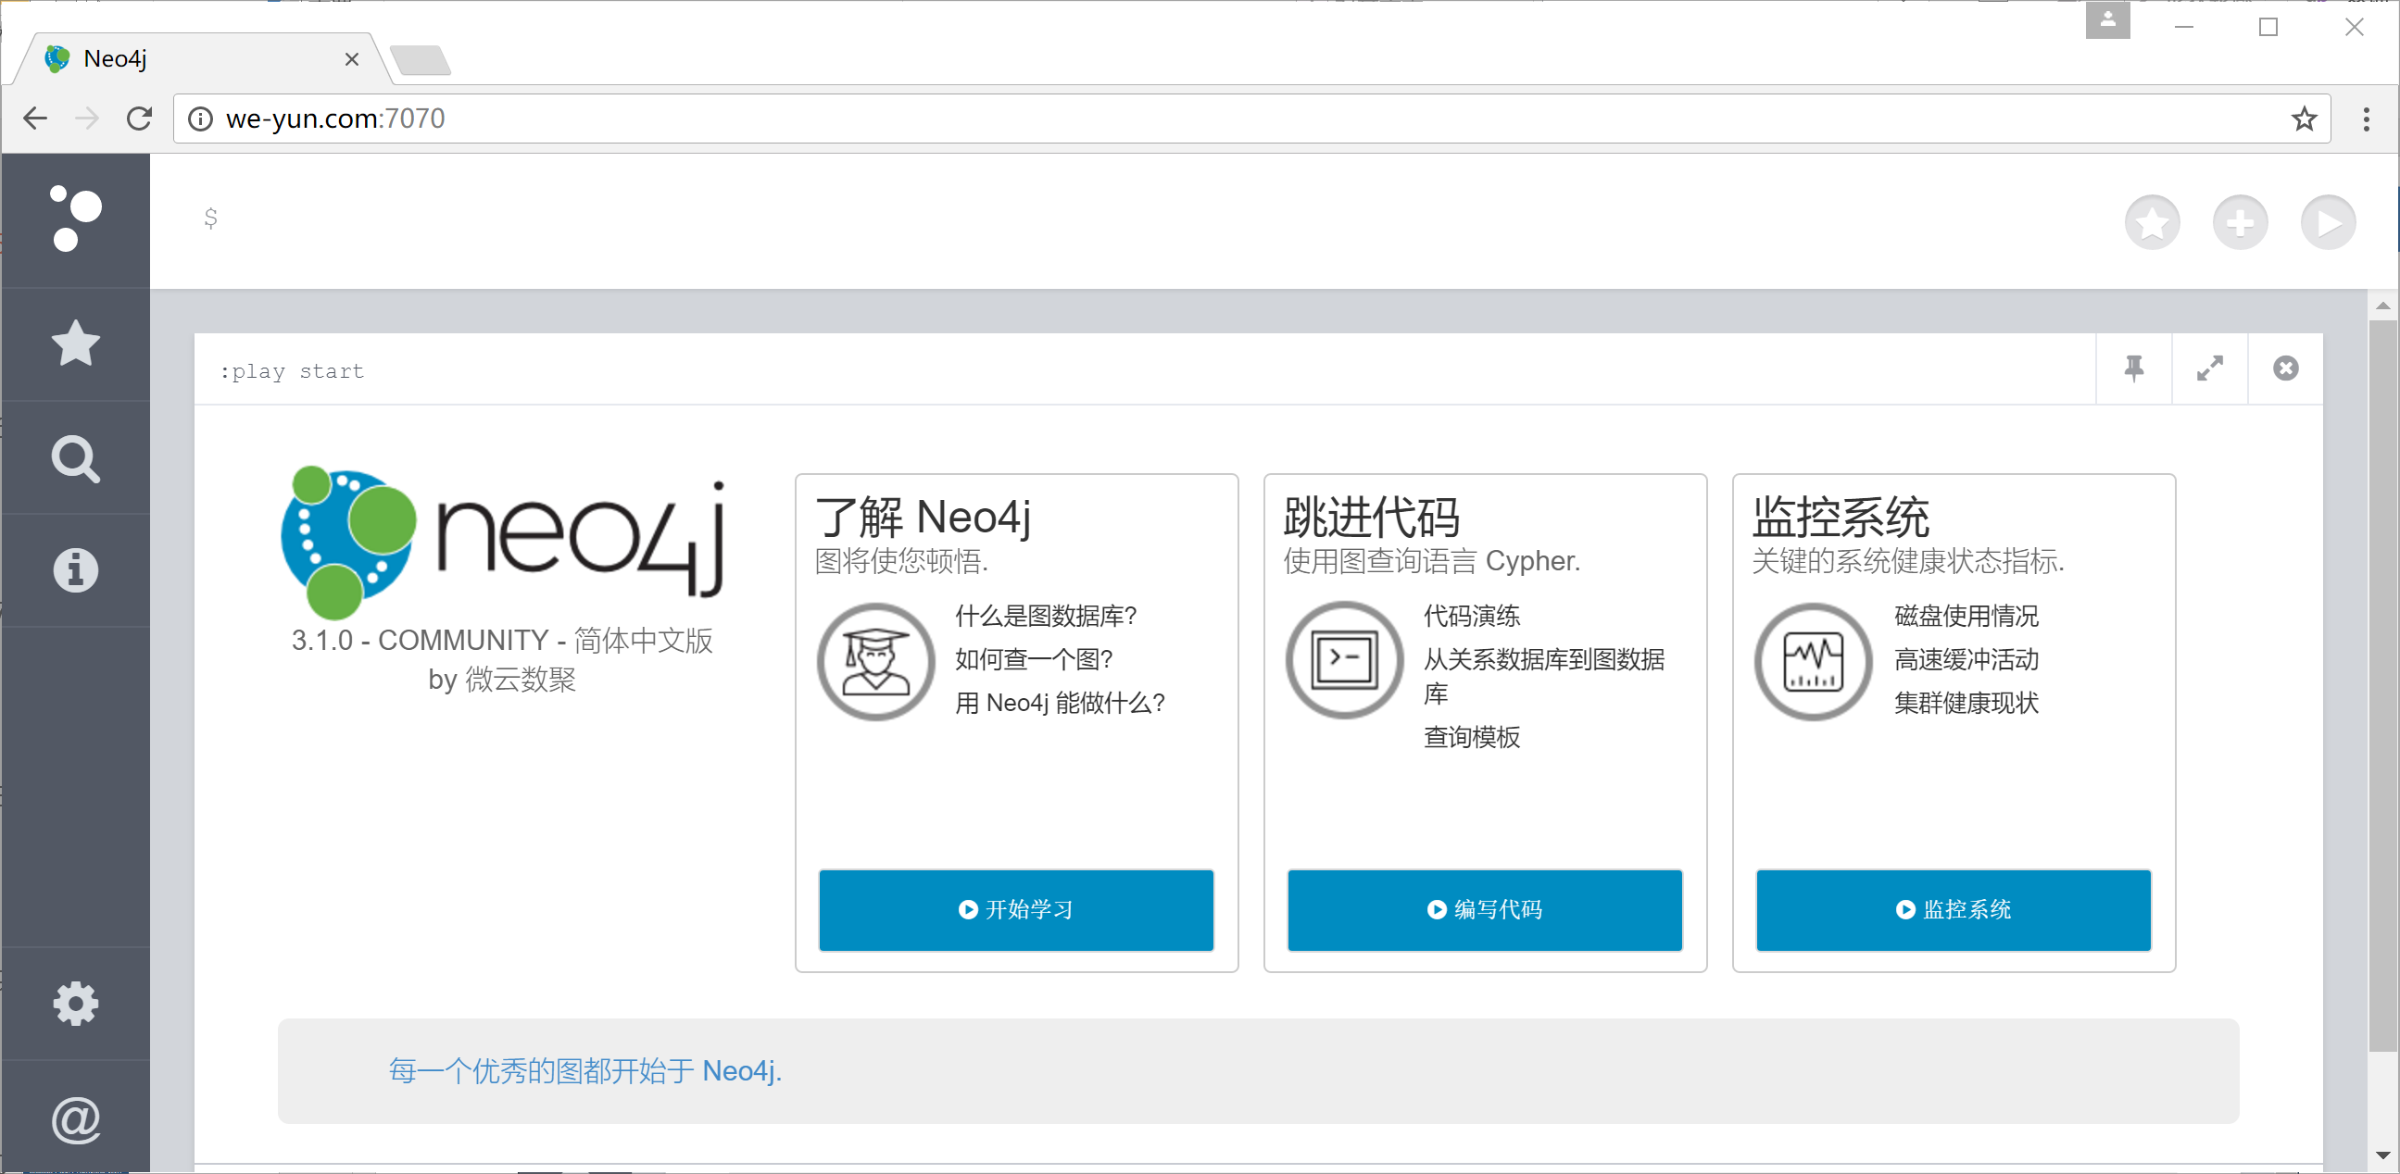
国产化进程 – 本地化

Slide 66
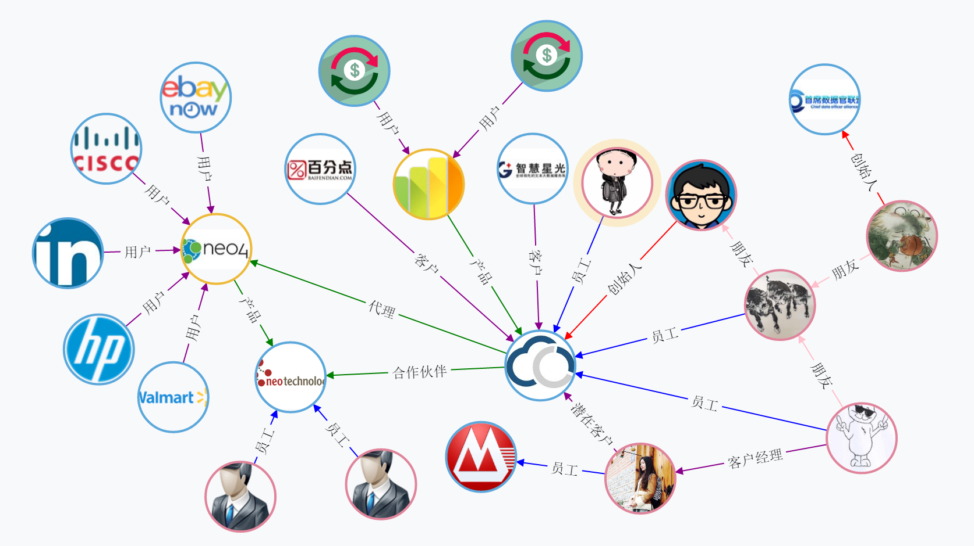
国产化进程 – 图片化

Slide 67

国产化进程 – 数据驱动

Slide 68
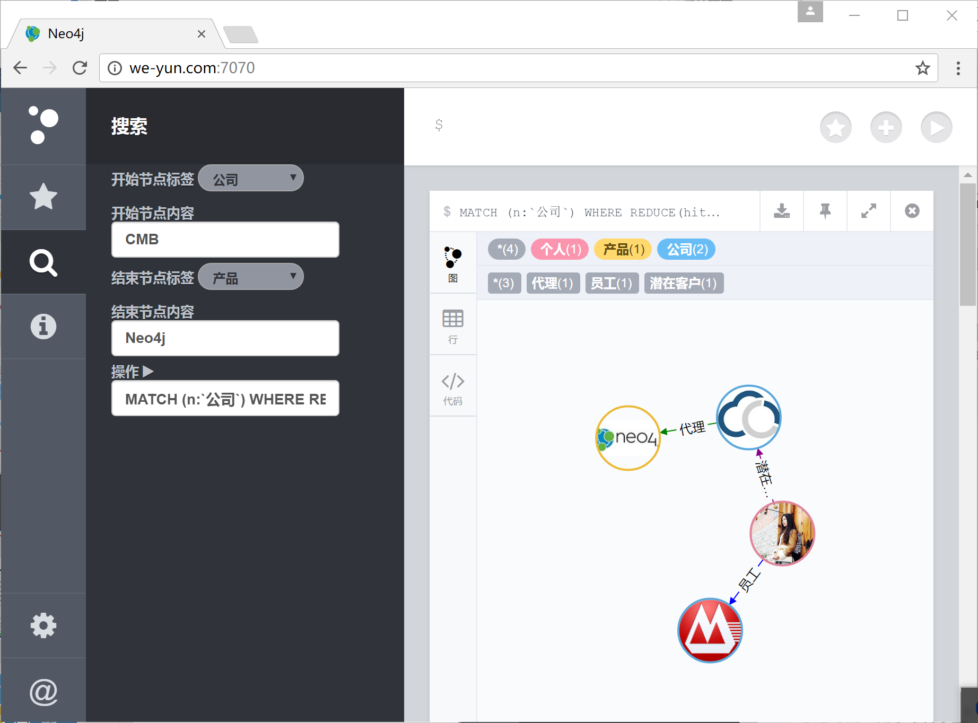
国产化进程 – 智能查询

Slide 69
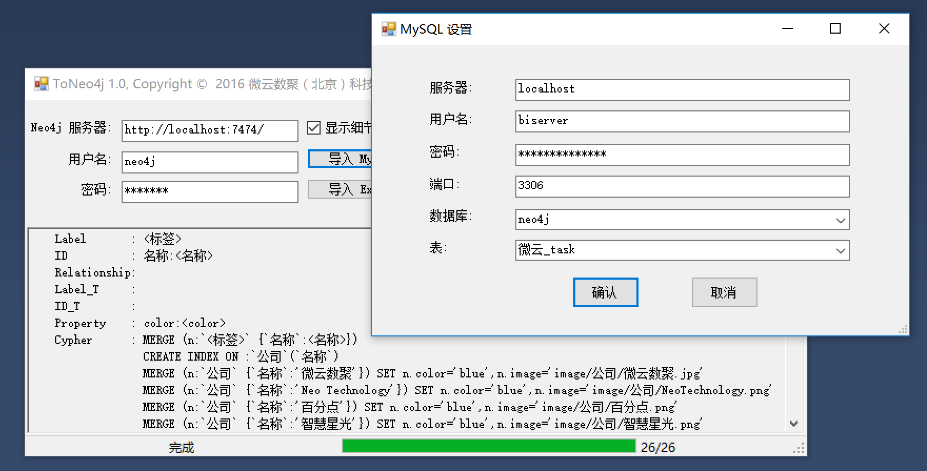
国产化进程 – 导入精灵

Slide 70




微云数聚（北京）科技有限公司简介
公司
Neo4j 在中国的战略合作伙伴
由大数据领域博士团队和移动互联网技术精英团队组成
产品
ADI，敏捷数据智能平台，傻瓜式BI产品，已广泛用于互联网金融
Neo4j 国产化，包括界面本地化、节点图片化、数据驱动化、查询智能化和导入工具化等
合作伙伴
华为、中国首席数据官联盟、瀚莎、百分点、智慧星光、数据堂等
用户
招商银行、人民银行、中科院、中国电信、中国工商总局、互联网金融公司等

Slide 71
THANK YOU！
we-yun.com
we-yun.com:7070

